Slide 1

まとめて検索 KOTONOHA の概要
国語研コーパス開発センタープロジェクト 2016-2021

Slide 2
概要

Slide 3




国語研コーパス開発センター (FY2016-2021)
日本語言語資源の包括的高度共同利用環境の整備
現代日本語
書き言葉均衡コーパス
（1億語）
仕様変更
電子化辞書UniDicによる斉一的解析
言語資源
（コーパス）
国語研日本語ウェブコーパス
（250億語）
仕様変更
日本語歴史コーパス
（奈良時代～明治・大正時代）
統一インターフェースによる包括的検索
は音声情報を含む
日本語話し言葉コーパス
（750万語，660時間）
仕様変更
開発中
日常会話コーパス
（200時間）
マルチメディア配信インターフェース
開発中
方言コーパス
（90時間）
多言語母語の日本語学習者横断コーパス（母語12言語）
データ仕様の統一と
包括的検索環境の構築（2016-2021)
第1期以前
第2期中期計画
2016 2017 2018 2019 2020 2021

Slide 4
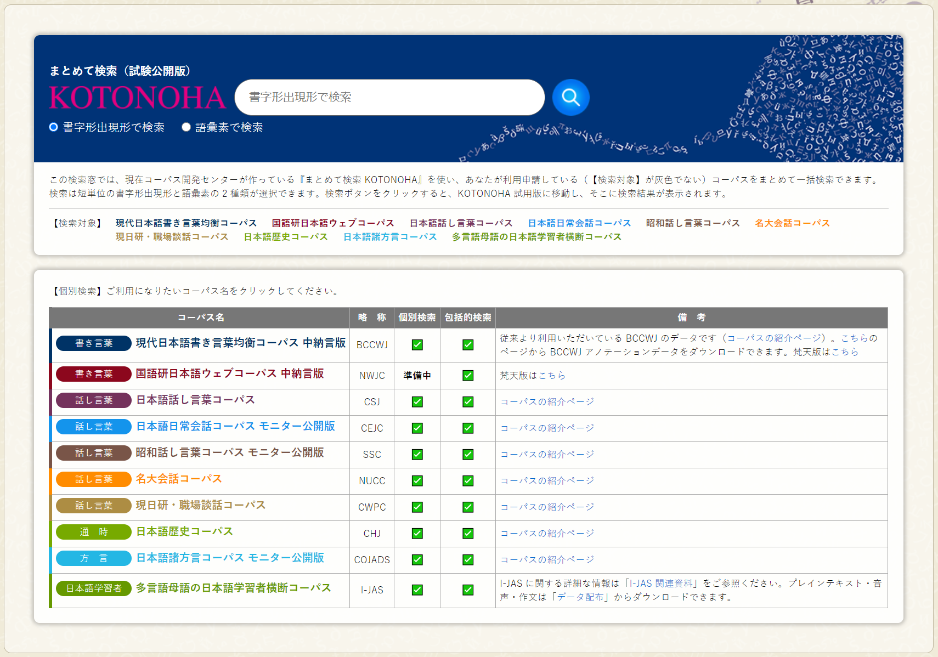
統一インターフェースによる包括的検索
まとめて検索 KOTONOHA
電子化辞書UniDicによる斉一的解析
統一インターフェースによる包括的検索
マルチメディア配信インターフェース
開発中

Slide 5
利用申請方法

Slide 6
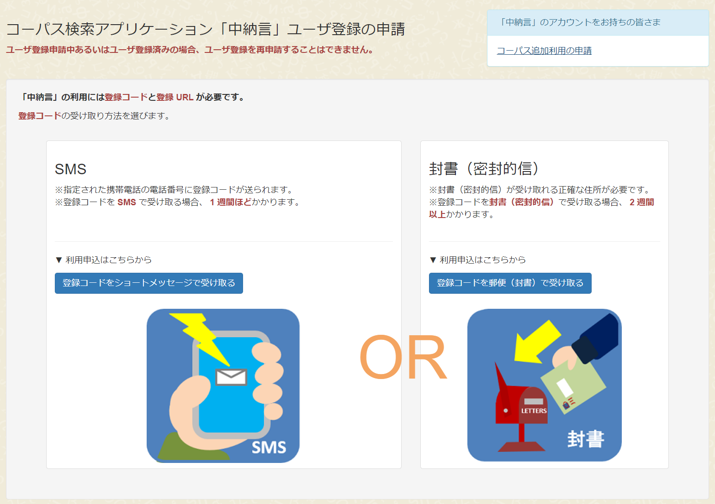
利用申請
https://chunagon.ninjal.ac.jp/useraccount/register
登録コードを
ショートメッセージ
(SMS) で受け取る
登録コードを
封書で受け取る
注： 2021年2月現在
中国本土(国番号 86)に
SMS が送れません
中国本土の方は
封書を選択してください

Slide 7
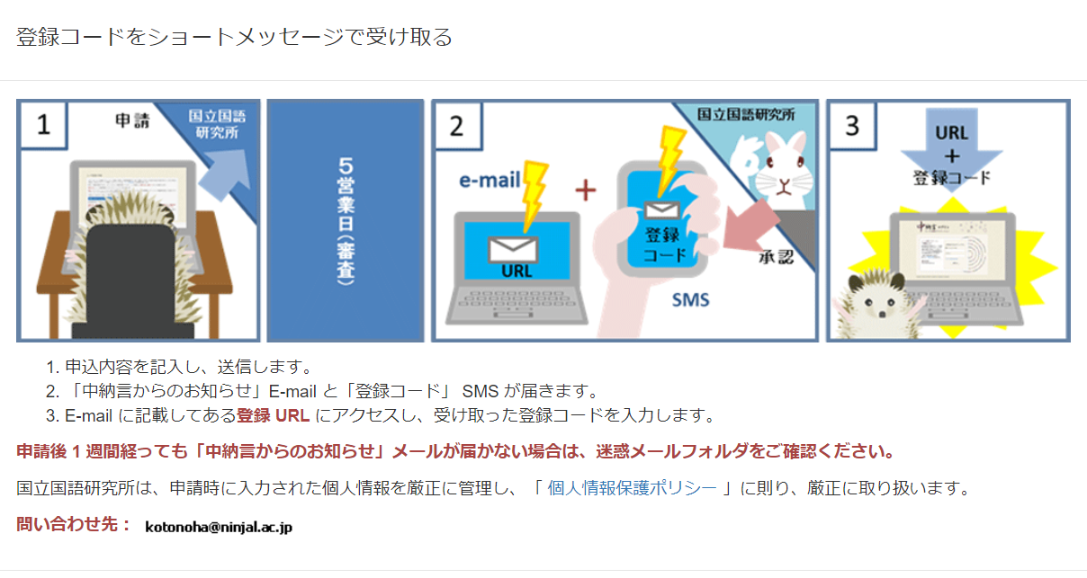
登録コードをショートメッセージ(SMS)
で受け取る場合

Slide 8
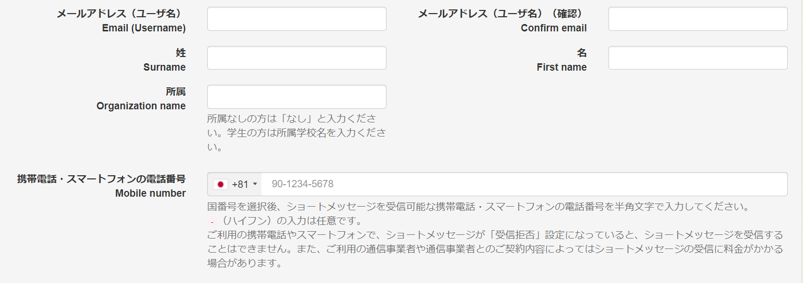
連絡先の入力
登録コードをSMSで受け取る場合

Slide 9
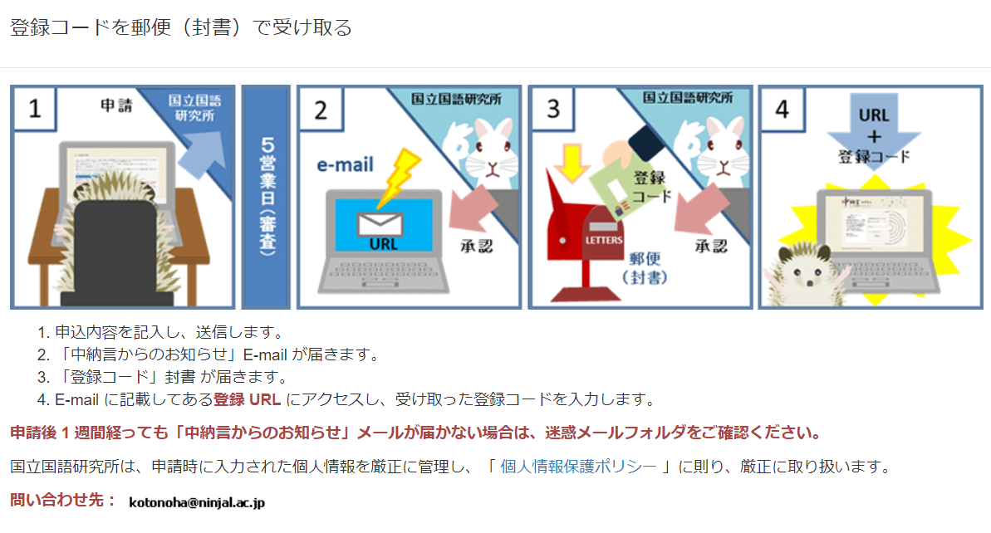
登録コードを郵便（封書）
で受け取る場合

Slide 10
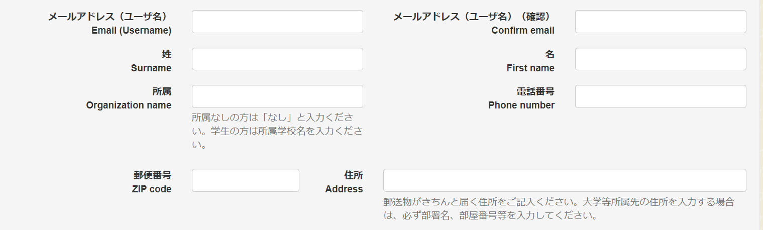
連絡先の入力
登録コードを封書で受け取る場合

Slide 11
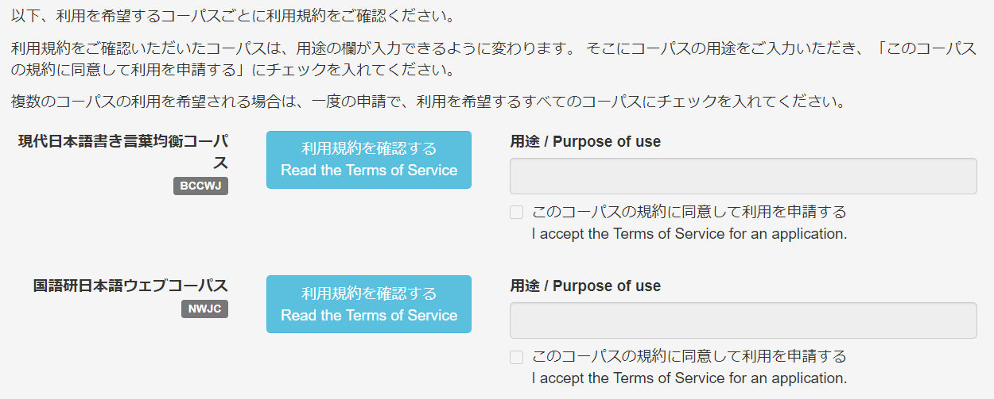
コーパスの選択
コーパス毎に「利用規約」(Terms of Service) の確認が必要
確認後、「用途」(Purpose of use) を記載

Slide 12
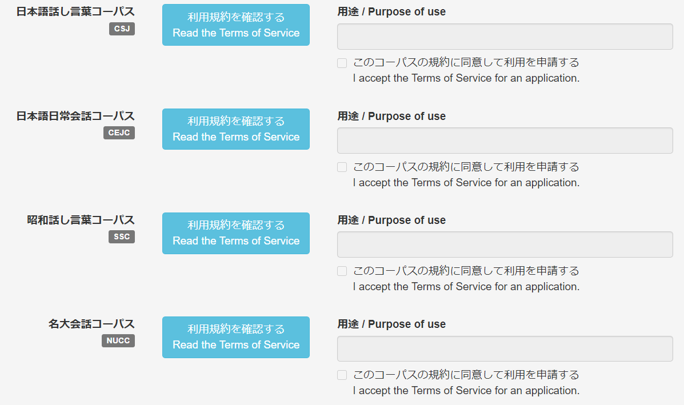
コーパスの選択

Slide 13
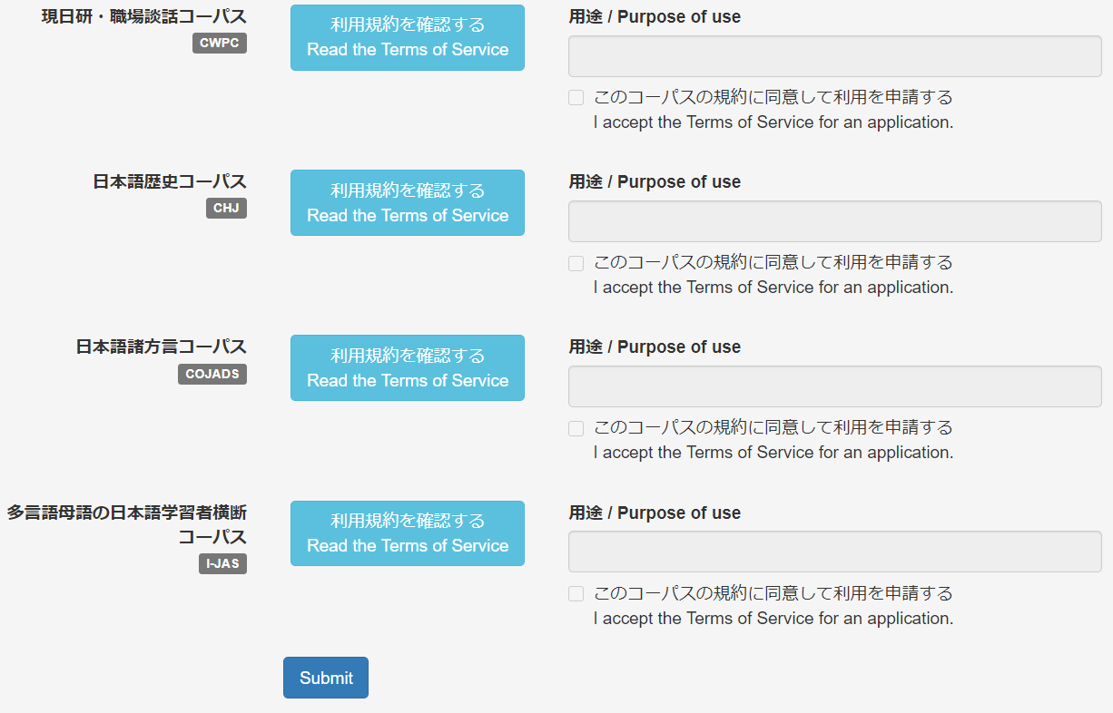
コーパスの選択

Slide 14
注意点：
「このコーパスの規約に同意して利用を申請する」にチェックを入れたもののみが利用できます
  あとからコーパスの追加も可能です
  https://chunagon.ninjal.ac.jp/useraccount/addCorpus
申請の審査に5営業日を要します
電話番号の入力ミスやSMSの送信トラブルにより登録コードを SMS で受け取れない場合があります

Slide 15
『中納言』授業用アカウントのご案内
『中納言』を日本国内および中国(本土)国内の小中高等学校（専門学校を含む）・大学・大学院などで授業で利用する際に、一括して期間限定のアカウントを発行することができます。
  「授業実施者」は ac.jp, ed.jp, ac.cn, edu.cn ドメインのメールアドレスを持つ、授業（ゼミ・研究会・講習会を含む）を担う方に限定します。ac.jp, ed.jp, ac.cn, edu.cn ドメインのメールアドレス以外の申請は棄却します。
  「授業受講者」は、「授業実施者」の責任のもとに『中納言』を期間限定で利用できます。
  授業用アカウントの利用に係る料金は無償とします。

Slide 16
『中納言』授業用アカウントのご案内
設定可能な利用期間
実施する授業の期間に応じて、以下の4種類の利用期間が設定可能です：
  1日体験用 （授業開始日から2週間有効）
  集中講義用 （授業開始日から1ヶ月半有効）
  半期授業用 （授業開始日から9ヶ月有効）
  全期授業用 （授業開始日から15ヶ月有効）
授業実施者が有償版契約者の場合
  『現代日本語書き言葉均衡コーパス』有償版契約者は、有償版契約者向けのデータダウンロードの権利を、購入者の責任のもとに授業受講者に付与することができます。
  『日本語話し言葉コーパス』有償版契約者は、有償版契約者向けの音声配信機能を利用する権利を、購入者の責任のもとに授業受講者に付与することができます。

Slide 17
『中納言』授業用アカウントの申請方法
⇒「授業実施者」が申請
授業用アカウントの申請方法は以下の3ステップからなります：
  授業用アカウント発行権限付与手続き（最初に1回）
  「授業実施者」と認められるかの審査
  こちらの審査におよそ 5営業日かかります
  2. 授業用アカウント発行手続き（授業ごとに）
  「授業」ごとに審査
  こちらの審査におよそ 5営業日かかります
  3. 授業用アカウントの受け取り
  pdf 形式と csv 形式で受け取れます

Slide 18
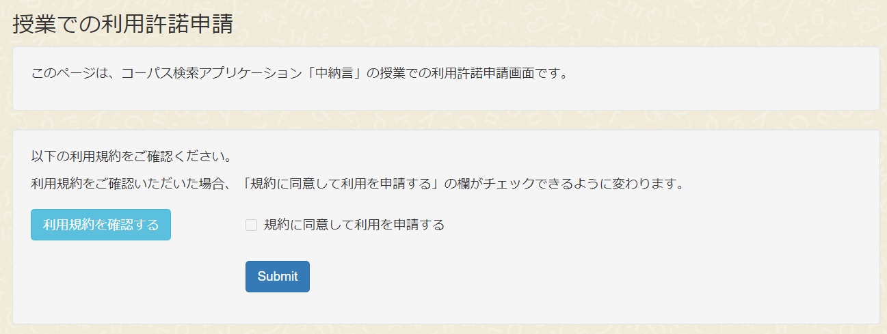
『中納言』授業用アカウントの申請方法
1.授業用アカウント発行権限付与手続き（最初に1回）
https://chunagon.ninjal.ac.jp/useraccount/addCourseLicense

Slide 19
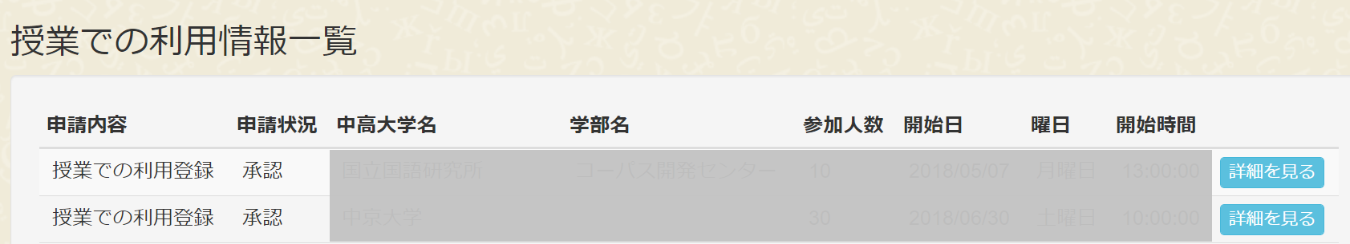
『中納言』授業用アカウントの申請方法
2. 授業用アカウント発行手続き（授業ごとに）
https://chunagon.ninjal.ac.jp/courseform/

Slide 20
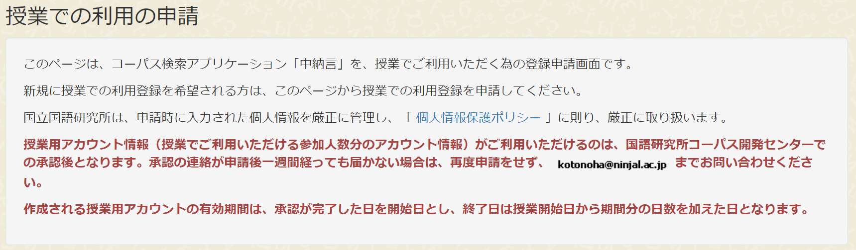
『中納言』授業用アカウントの申請方法
2. 授業用アカウント発行手続き（授業ごとに）

Slide 21
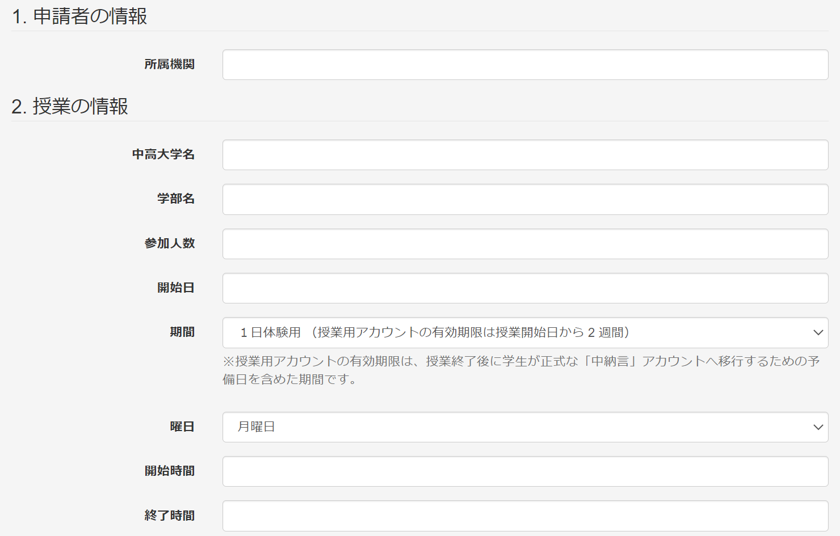
『中納言』授業用アカウントの申請方法
2. 授業用アカウント発行手続き（授業ごとに）
以下
コーパスの
選択も行う

Slide 22
『中納言』授業用アカウントの申請方法
2. 授業用アカウント発行手続き（授業ごとに）
設定可能な利用期間
実施する授業の期間に応じて、以下の4種類の利用期間が設定可能です：
  1日体験用 （授業開始日から2週間有効）
  集中講義用 （授業開始日から1ヶ月半有効）
  半期授業用 （授業開始日から9ヶ月有効）
  全期授業用 （授業開始日から15ヶ月有効）

Slide 23
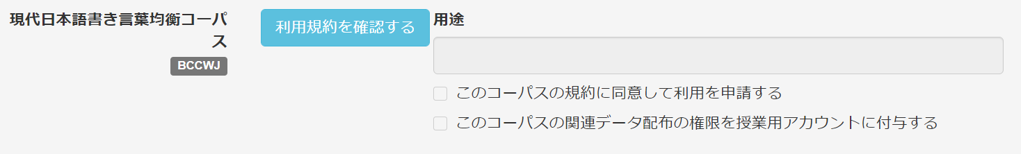
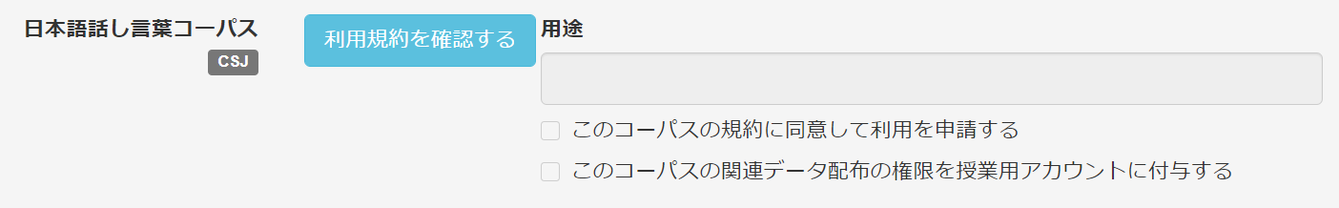
『中納言』授業用アカウントの申請方法
2. 授業用アカウント発行手続き（授業ごとに）
授業実施者が有償版契約者の場合
  『現代日本語書き言葉均衡コーパス』有償版契約者は、有償版契約者向けのデータダウンロードの権利を、購入者の責任のもとに授業受講者に付与することができます。
  『日本語話し言葉コーパス』有償版契約者は、有償版契約者向けの音声配信機能を利用する権利を、購入者の責任のもとに授業受講者に付与することができます。

Slide 24
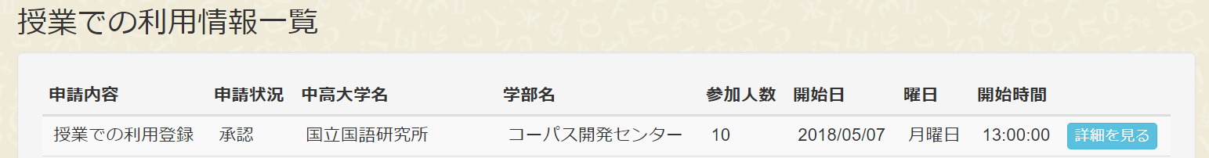
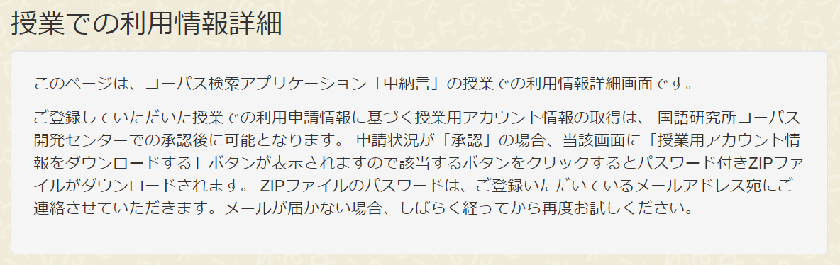
『中納言』授業用アカウントの申請方法
3.授業用アカウントの受け取り

Slide 25
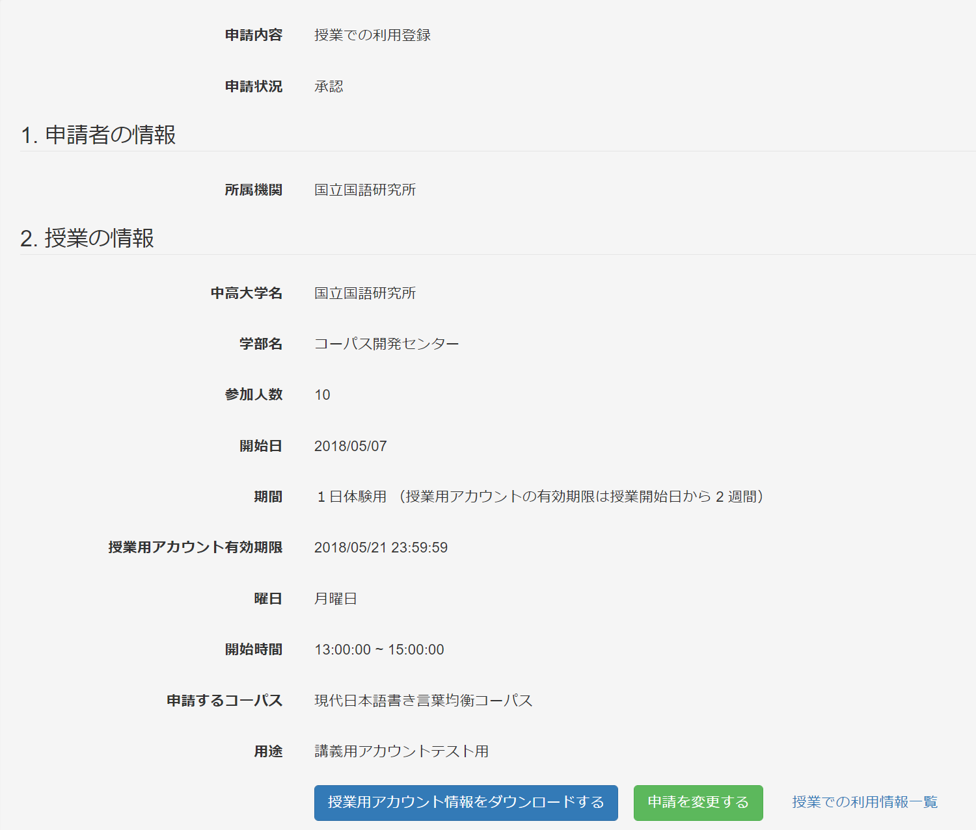
『中納言』授業用アカウントの申請方法
3.授業用アカウントの受け取り
パスワード付き zip ファイル
（.csv と .pdf)
パスワードはボタンを押すと
同時にメールで配信されます

Slide 26
KOTONOHA の使い方

Slide 27
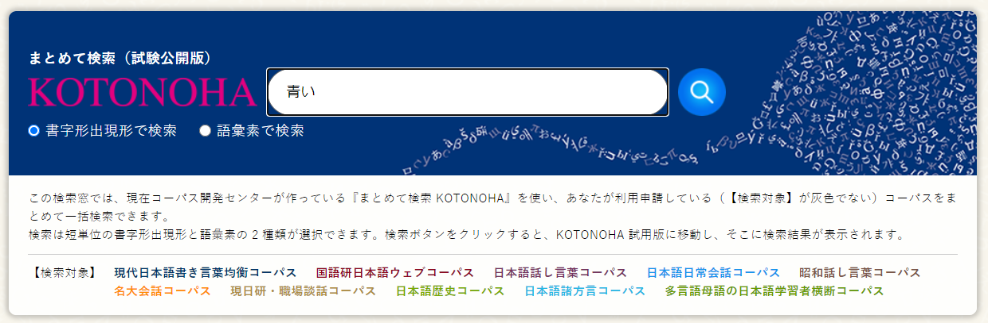

とりあえず検索してみる
「書字形出現形」で検索を選び
“青い”を検索
「語彙素」で検索を選び
“青い”を検索

Slide 28
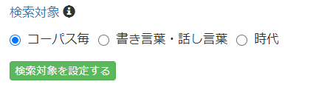
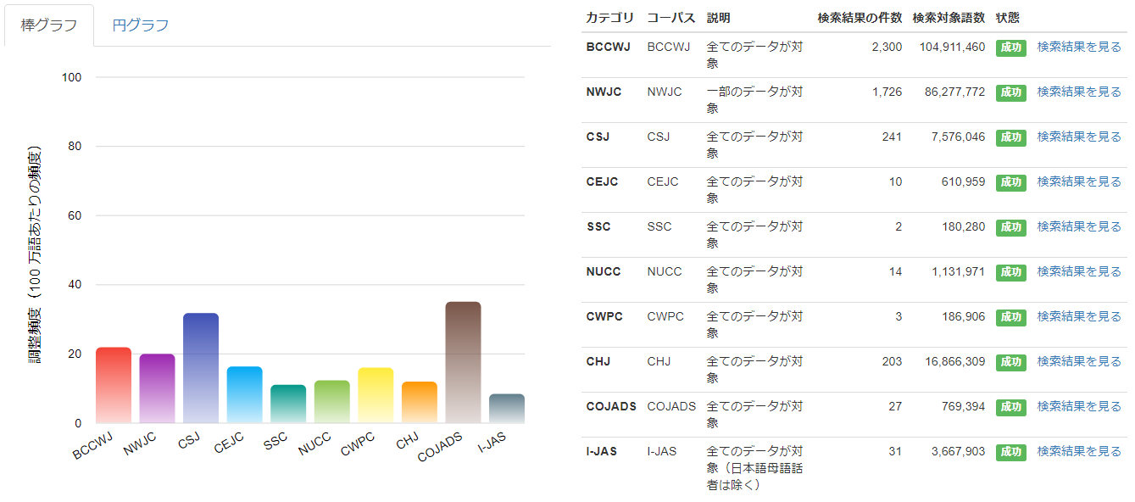
コーパス毎の「書字形出現形」”青い”の結果
棒グラフ表示

Slide 29
コーパス毎の「書字形出現形」”青い”の結果
棒グラフ表示
検索結果へのリンク
調整頻度によるグラフ

Slide 30
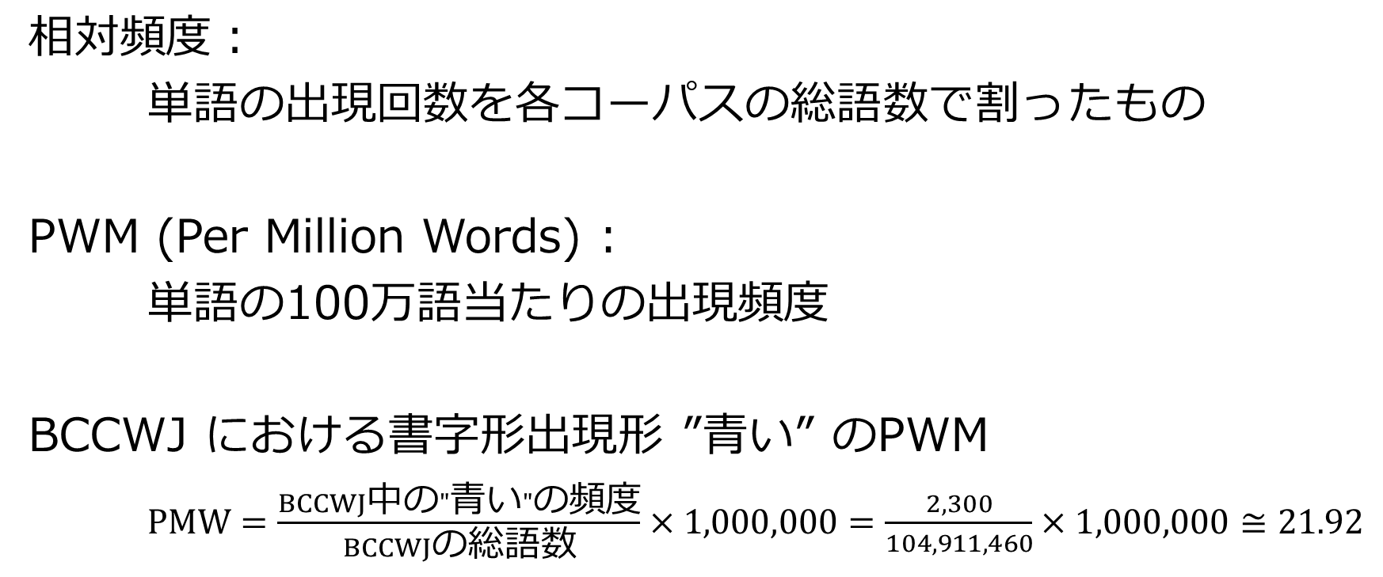
調整頻度: PMW (Per Million Words)
相対頻度：
単語の出現回数を各コーパスの総語数で割ったもの
PWM (Per Million Words) :
単語の100万語当たりの出現頻度
BCCWJ における書字形出現形 ”青い” のPWM
$PMW=\frac{BCCWJ中の"青い"の頻度}{BCCWJの総語数}×1,000,000=\frac{2,300}{104,911,460}×1,000,000≅21.92$

Slide 31
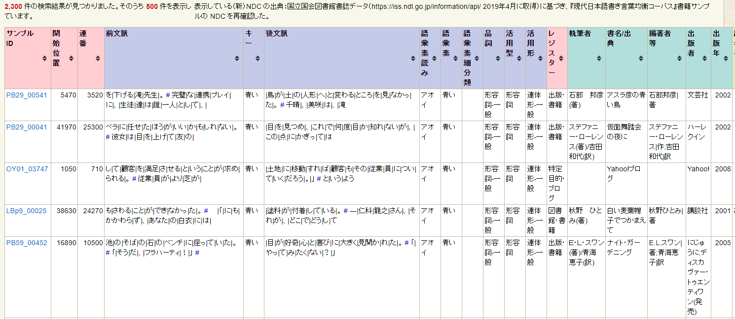
「検索結果を見る」

Slide 32
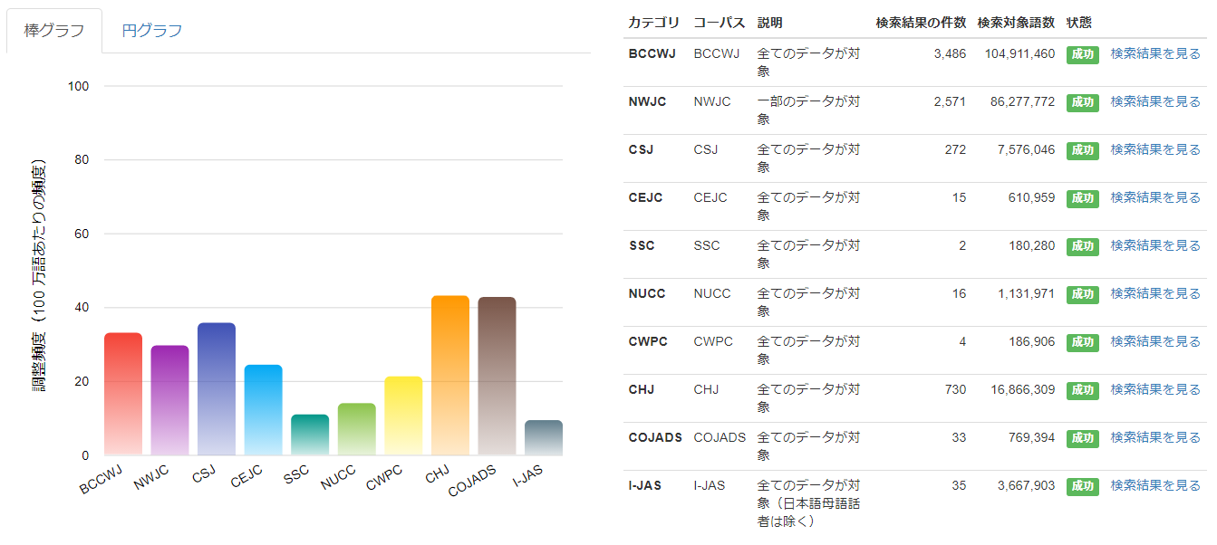
コーパス毎の「語彙素」”青い”の結果
棒グラフ表示

Slide 33
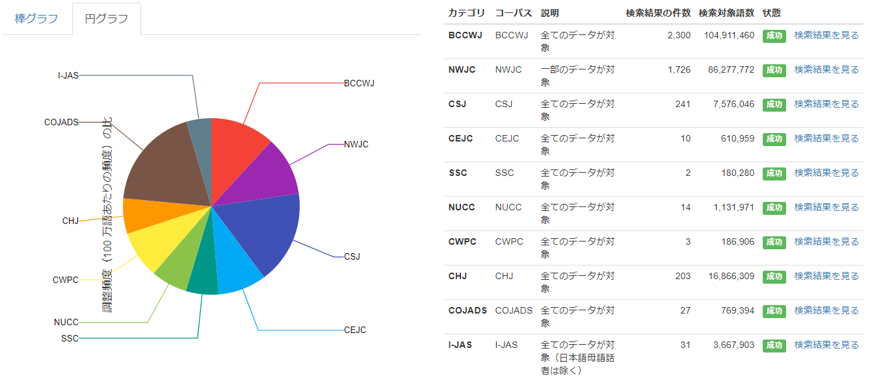
コーパス毎の「書字形出現形」”青い”の結果
円グラフ表示

Slide 34
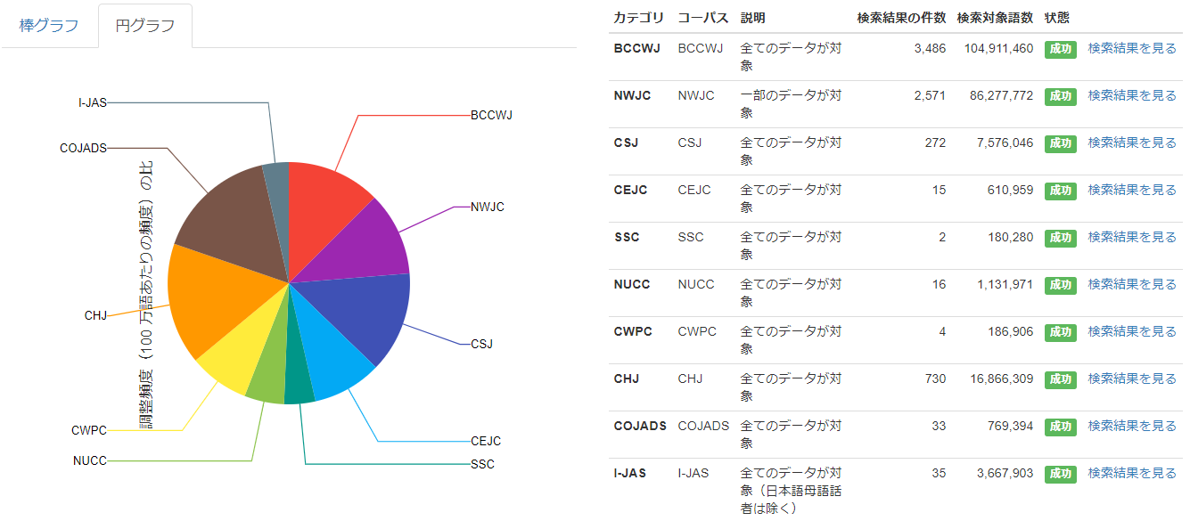
コーパス毎の「語彙素」”青い”の結果
円グラフ表示

Slide 35
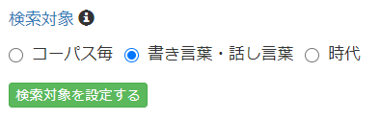
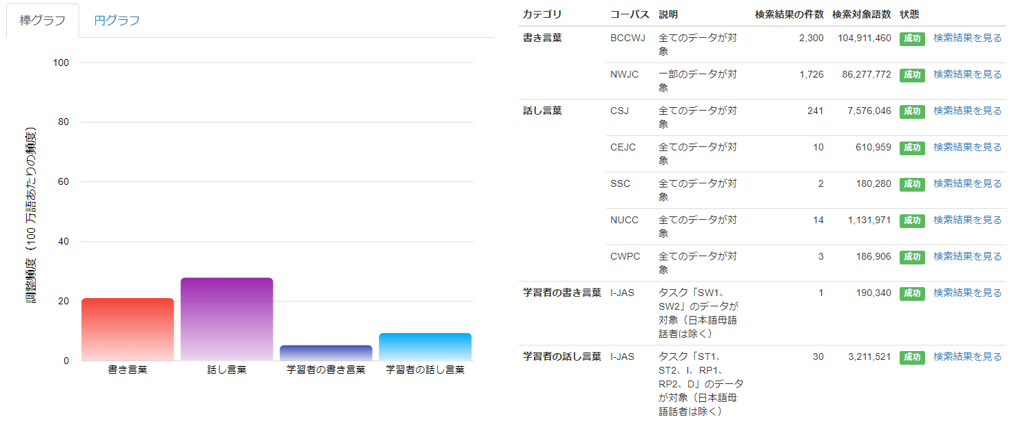
書き言葉・話し言葉間比較
「書字形出現形」”青い”の結果 棒グラフ表示

Slide 36
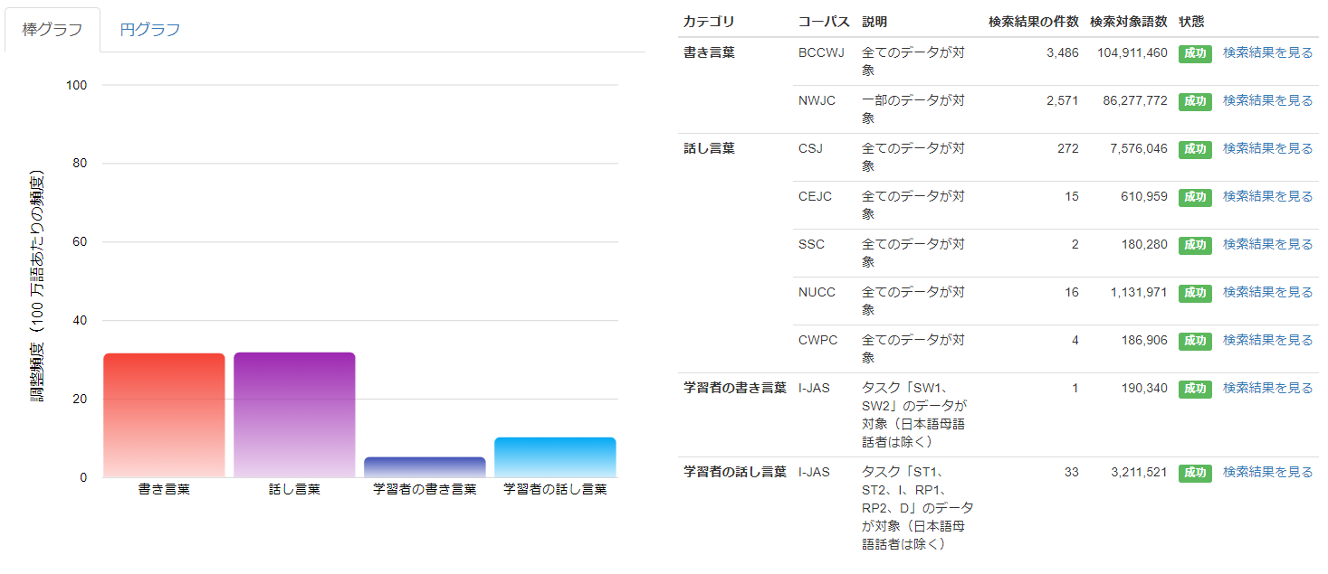
書き言葉・話し言葉間比較
「語彙素」”青い”の結果 棒グラフ表示

Slide 37
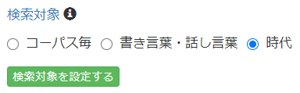
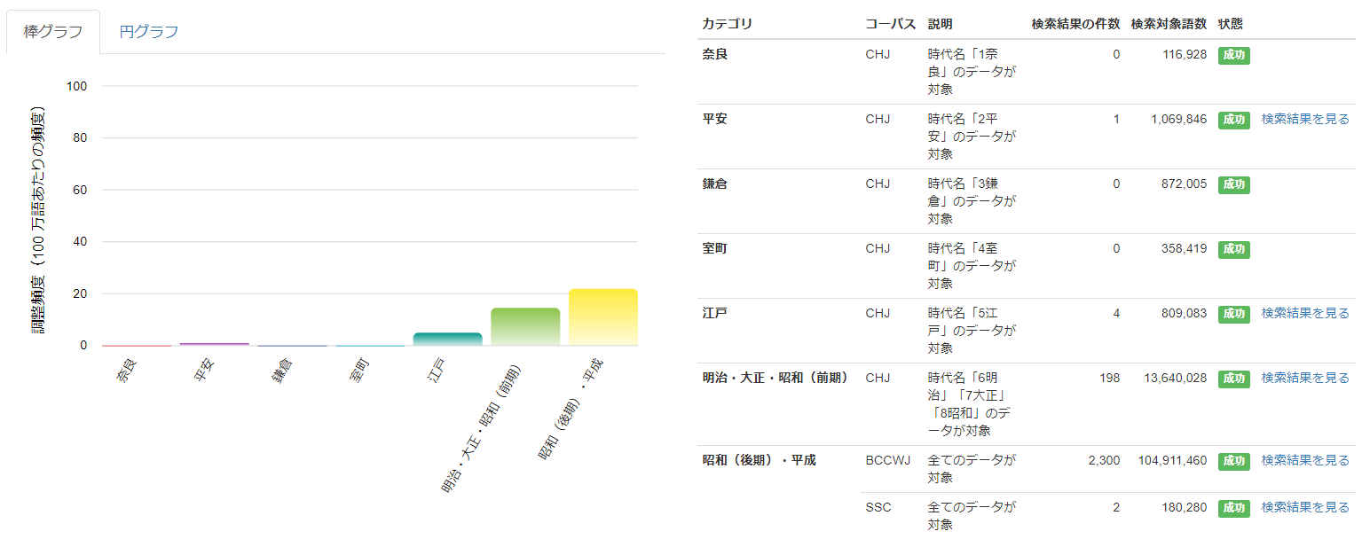
時代別比較
「書字形出現形」”青い”の結果 棒グラフ表示

Slide 38
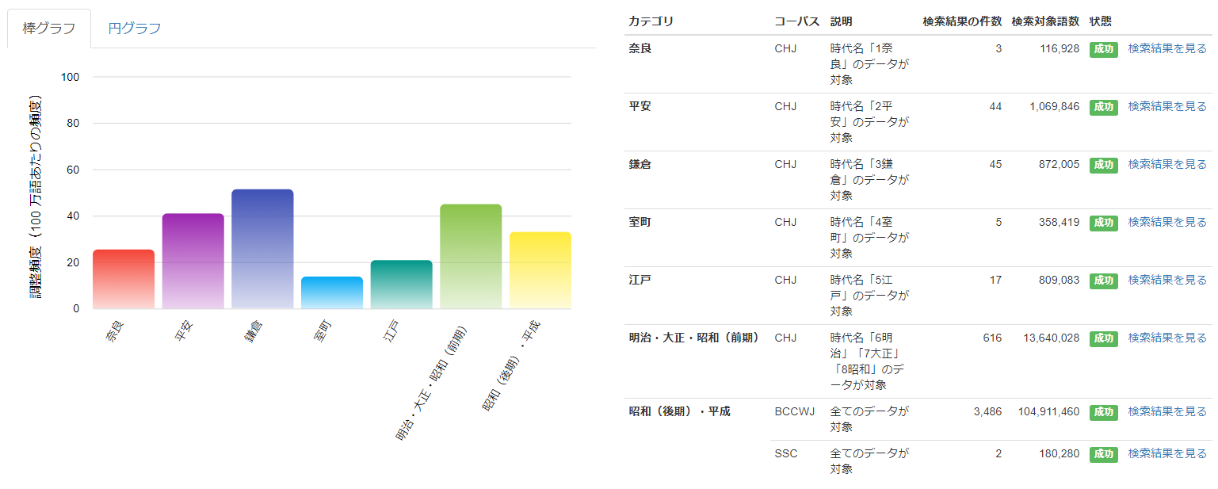
時代別比較
「語彙素」”青い”の結果 棒グラフ表示

Slide 39
分かち書きと形態論情報

Slide 40
分かち書きの単位
短単位
  それ|と|いう|の|も| 、 |時間|貯蓄|銀行|を|ばか|に|なんぞ|し|たら| 、
  |ただ|で|は|すま|ない|から|ね| 。
長単位
  それ||という||の||も|| 、 ||時間貯蓄銀行||を||ばか||に||なんぞ||し||たら|| 、
  ||ただ||で||は||すま||ない||から||ね|| 。
  BCCWJ PB1n_00048

Slide 41
分かち書きの単位
短単位
  『現代日本語書き言葉均衡コーパス』形態論情報規程集 第4版（下）
  http://doi.org/10.15084/00002856
  まとめて検索 KOTONOHA の基本単位
  中納言「短単位検索」で用いる単位
長単位
  『現代日本語書き言葉均衡コーパス』形態論情報規程集 第4版（上）
  http://doi.org/10.15084/00002855
  中納言「長単位検索」で用いる単位

Slide 42
分かち書きの単位
短単位
短単位：言語の形態的側面に着目して規定した言語単位
短単位の認定にあたっては、最小の単位（以下、最小単位）を規定したうえで、最小単位に対する結合規則により規定されている
用例中、|が短単位境界を、=が短単位では連結される最小単位
※原則は上の2つであるが、外来語・数・付属要素・固有表現・記号について例外規則が規定されている
|母=親| |食べ=歩く| |言=語|資=源| |研=究|所|
|本=箱|作り| |コール|センター| |オレンジ|色|

Slide 43
分かち書きの単位
長単位
長単位：文節を基にした言語単位
文節の認定を行ったうえで、各文節の内部を規則に従って自立語部分と付属語部分に分割
複合語を構成要素に分割することなく全体で一つとして扱う
各分野の特徴的な語を把握することができる
用例中、||が長単位境界
公害紛争処理法||における||公害紛争処理||の||手続||は||、||原則
||として||紛争当事者||から||の||申請||によって||開始さ||れる||。

Slide 44
形態論情報
品詞
UniDic 品詞体系と呼ばれる 4階層（大分類・中分類・小分類2レベル）
大分類のラベルは以下の16種類
名詞 代名詞 形状詞 連体詞 副詞 接続詞 感動詞 動詞
形容詞 助動詞 助詞 接頭辞 接尾辞 記号 補助記号 空白

Slide 45
形態論情報
短単位品詞（語彙主義）
品詞の中分類以下は、短単位と長単位とで異なる考え方で設計
短単位：語彙主義的な品詞（可能性に基づく品詞）
以下のような曖昧性を持った品詞を定義する
名詞-普通名詞-サ変可能 動詞-非自立可能
名詞-普通名詞-形状詞可能 形容詞-非自立可能
名詞-普通名詞-サ変形状詞可能 接尾辞-名詞的-サ変可能
名詞-普通名詞-副詞可能 接尾辞-名詞的-副詞可能
名詞-普通名詞-助数詞可能

Slide 46
形態論情報
長単位品詞（用法主義）
品詞の中分類以下は、短単位と長単位とで異なる考え方で設計
長単位：用法主義的な品詞（用法に基づく品詞）
以下のような曖昧性を持った品詞を定義しない
複合化の結果、実際の文脈でどの用法かを判断
名詞-普通名詞-サ変可能 動詞-非自立可能
名詞-普通名詞-形状詞可能 形容詞-非自立可能
名詞-普通名詞-サ変形状詞可能 接尾辞-名詞的-サ変可能
名詞-普通名詞-副詞可能 接尾辞-名詞的-副詞可能
名詞-普通名詞-助数詞可能

Slide 47
形態論情報
語彙素読み・語彙素・語形・書字形・書字形出現形
語彙素読み: カタカナ表記の辞書見出し
語彙素: 代表表記の辞書見出し
  （注）固有名詞の語彙素は全てカタカナ表記
語形: 辞書見出しに対する語の形を区別する（カタカナ)
書字形: 語形の異表記を区別する
書字形出現形: 表層のテキスト中の文字列を表す
  （注）後述する数字変換処理(numTrans)をしている場 合、漢数字など変換された文字列である可能性もある

Slide 48
形態論情報
語彙素読み・語彙素・語形・書字形
語彙素
（語彙素読み）
語形
書字形=書字形出現形
矢張り
ヤハリ
ヤハリ
矢張り
（ヤハリ）
やはり
ヤッパリ
ヤッパリ
ヤッパ
やっぱり
ヤッパ

Slide 49
形態論情報
活用型と活用形
活用型: 活用語がどのような活用形を持つか表す（2階層）
語彙素としての活用の性質
活用形: 活用語について書字形出現形（発音形出現形）がど の形態かを表す（2階層）
出現形としての活用の性質
活用語は1つの語彙素（語彙素読み）に対して、語形・書字形（発音形）・書字形出現形（発音形出現形）・活用形について、異なる要素を持つ

Slide 50
形態論情報
語彙素読み・語彙素・語形・書字形・書字形出現形
語彙素
（語彙素読み）
語形
書字形
（発音形）
書字形出現形
（発音形出現形）
活用形
未然形-一般
はしる
（ハシル）
走
（ハシラ）
ハシル
未然形-撥音便
ばしる
（バシル）
走っ
（ハシッ）
走る
（ハシル）
連用形-促音便
疾る
（ハシル）
走つ
（ハシツ）
連用形-一般
走る
（ハシル）
走ら
（ハシラ）
終止形-一般
走り
（ハシリ）
馳る
（ハシル）
連体形-一般
ハシレル
走る
（ハシル）
帆走る
（ハシル）
連体形-撥音便
走れ
（ハシレ）
奔しる
（ハシル）
仮定形-一般
走ろ
（ハシロ）
已然形-一般
走れる
（ハシレル）
走ろう
（ハシロウ）
命令形
走ん
（ハシン）
意思推量形

Slide 51
数値表現の扱い
音声言語コーパスにおいて
「2005年」 は 「二千五年」
と発音される
前者の位取り記数法に基づく表記においては “00” は発音されないため、転記時に後者の漢数字記数法に基づいて記述される
これに合わせて検索するために、一部の書記言語コーパスは、位取り記数法を漢数字記数法に変換するnumTrans という操作が行われている

Slide 52
中納言文字列検索の使い方

Slide 53
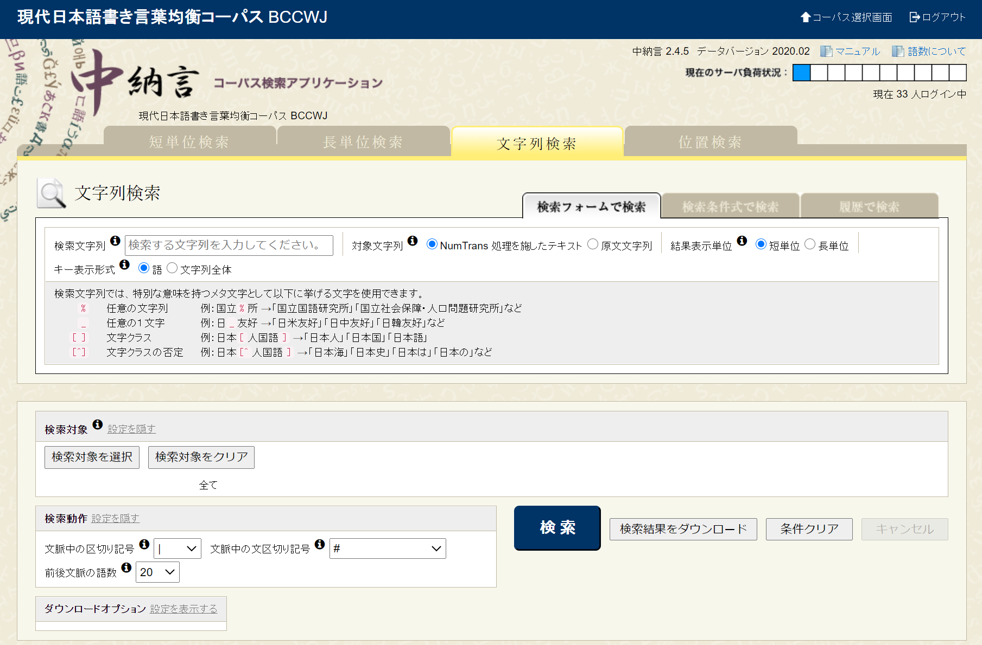
中納言文字列検索の使い方
文字列検索タブを選択

Slide 54
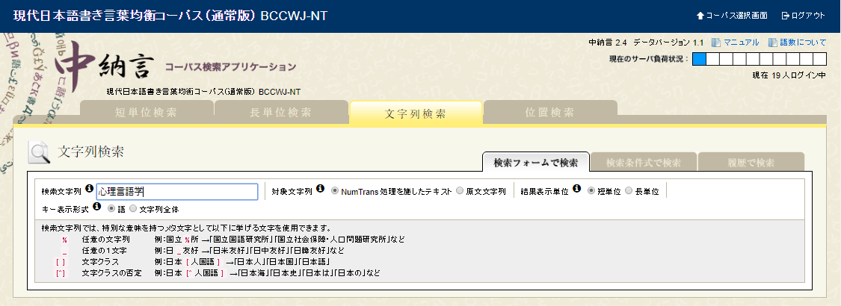
中納言文字列検索の使い方
文字列の入力
以下のパターン演算子 (SQL LIKE式相当)が利用できる
% 任意の文字列
_ 任意の1文字
[ ] 文字クラス
[^ ] 文字クラスの否定

Slide 55
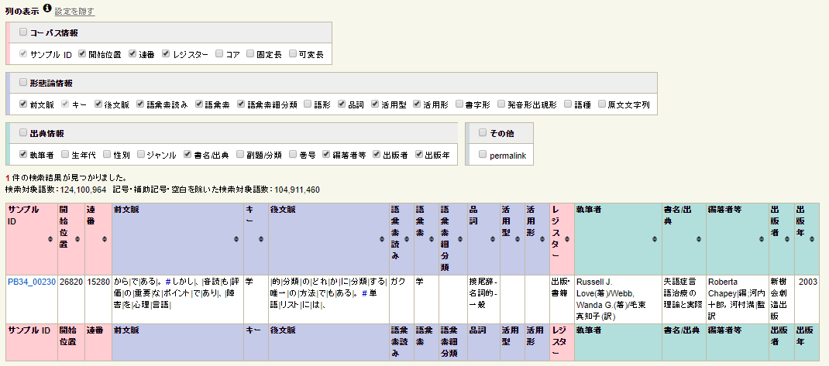
中納言文字列検索の使い方
前後文脈の表示

Slide 56
中納言短単位検索の使い方

Slide 57
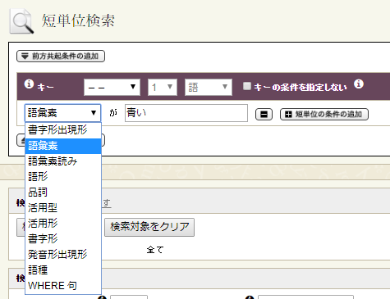
中納言短単位検索の使い方
短単位検索は、短単位形態論情報に基づいて検索を行う機能である
キーと呼ばれるものが、KWIC (Keyword In Context) 表示上で中央に配置される形態素を選択する
形態論情報は書字形出現形・語彙素・語彙素読み・語形・品詞・活用型・書字形・発音形出現形・語種・WHERE 句が指定できる
WHERE 句の指定には SQL の知識が必要である。

Slide 58
中納言短単位検索の使い方
語彙素は辞書見出し語相当の形態論情報である
左図の例では「語彙素：青い」を選択しており、以下のような書字形出現形の事例が得られる
キー：語彙素：青い
結果：あお, あおい, あおき, あおく, あを,
あをき, あをく, あをし
青, 青い, 青かっ, 青かる, 青かろう,
青き, 青く, 青けれ, 青し
蒼, 蒼い, 蒼かっ, 蒼から, 蒼き, 蒼く,
蒼し, 碧, 碧い, 碧き, 碧く, 碧し

Slide 59
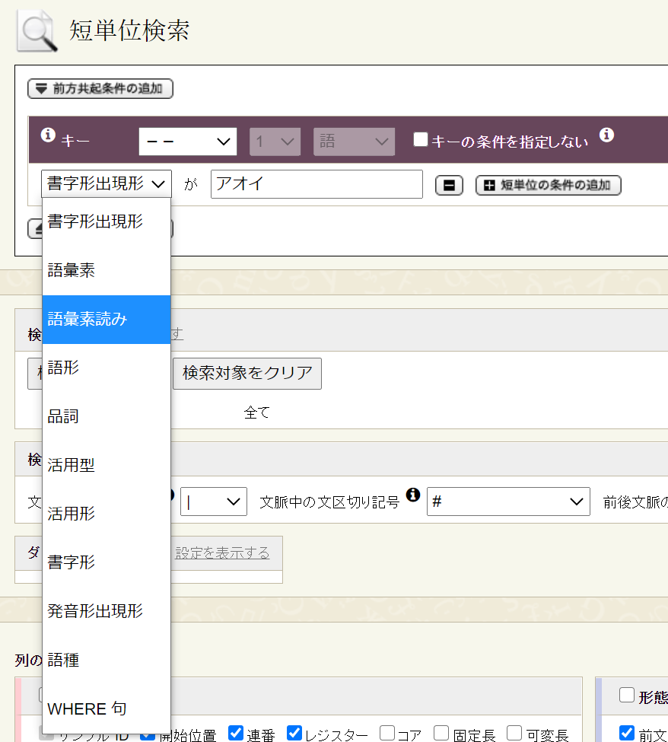
中納言短単位検索の使い方
語彙素読みはカタカナで指定する
左図の例では「語彙素読み：アオイ」を選択しており、以下のようの事例が得られる
（下線は「語彙素：青い」との差分）
キー：語彙素読み：アオイ
結果：あお, アオイ, あおい, あおき, あおく,
あふひ, あを, あをき，あをく, あをし,
葵, 向葵, 青, 青い, 青かっ, 青かる,
青かろう，青き, 青く, 青けれ, 青し，
青井, 蒼, 蒼い, 蒼かっ, 蒼から, 蒼き,
蒼く, 蒼し，蒼井, 碧, 碧い, 碧き, 碧く, 碧し

Slide 60
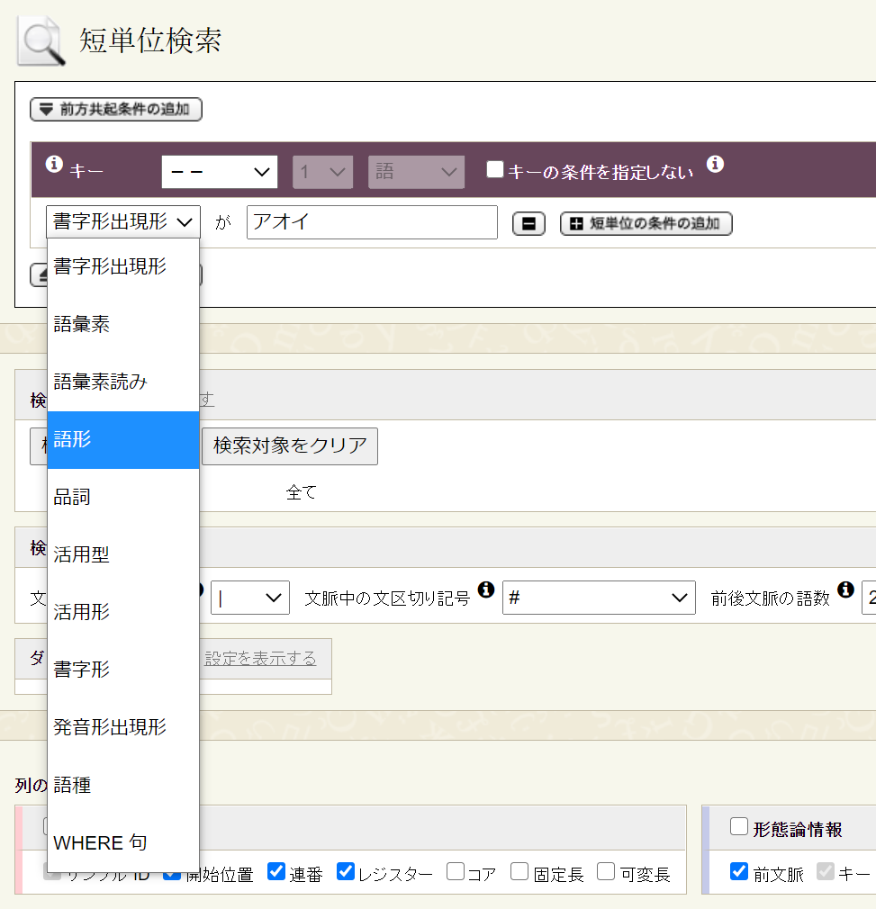
中納言短単位検索の使い方
語形はカタカナで指定する
異語形「アオシ」の用例が取り除かれて、検索結果は以下のようになる
キー：語形：アオイ
結果：あお, アオイ, あおい, あおく, あふひ,
葵, 向葵，青, 青い, 青かっ, 青かろう,
青く, 青けれ, 青井，蒼, 蒼い, 蒼かっ, 蒼く,
蒼井，碧, 碧い, 碧く

Slide 61
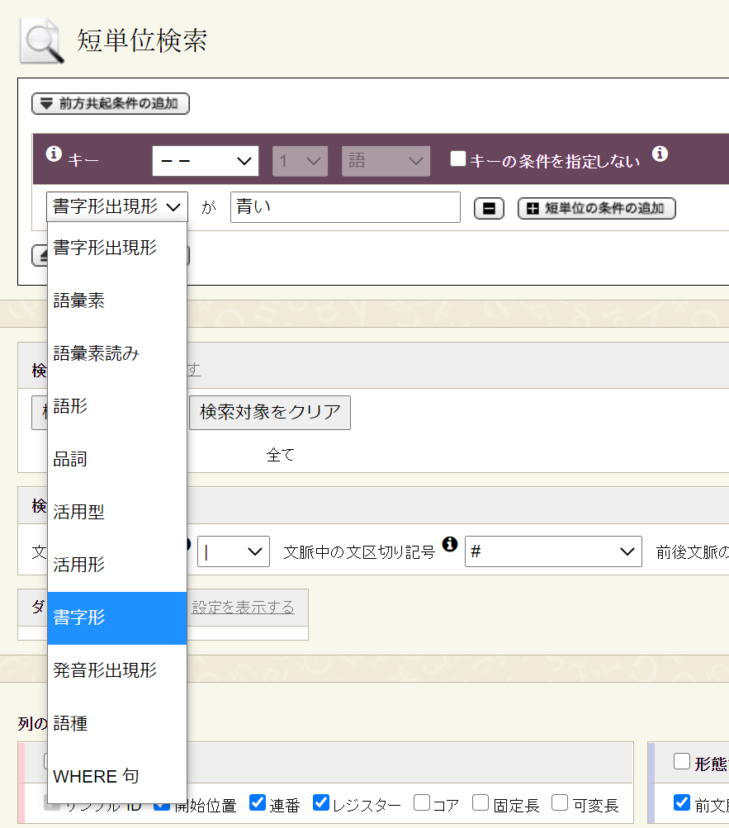
中納言短単位検索の使い方
書字形を「青い」にすると、「青い」の表記の活用形が全展開される
キー：書字形：青い
結果：青, 青い, 青かっ, 青かろう, 青く, 青けれ

Slide 62
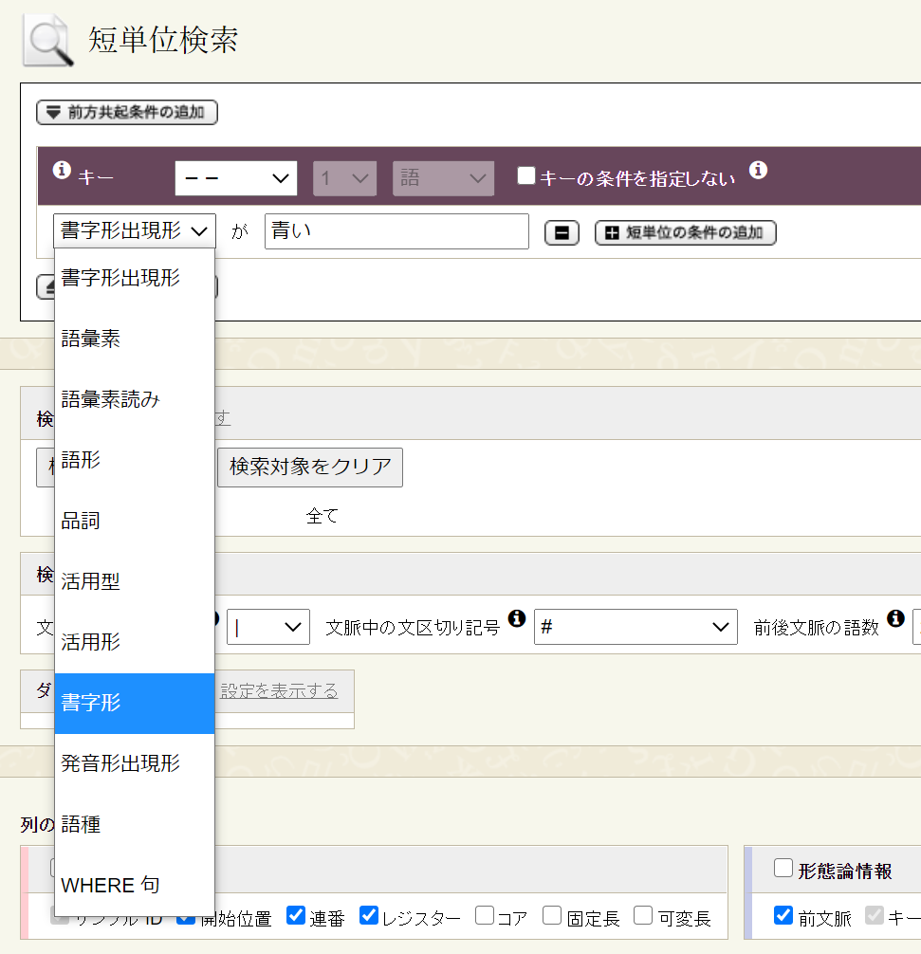
中納言短単位検索の使い方
書字形出現形を「青い」にすると、「青い」のみが出力される
キー：書字形出現形：青い
結果：青い

Slide 63
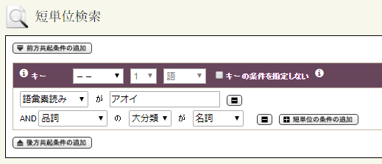
中納言短単位検索の使い方
複数の条件を指定できる
左図の例は「語彙素読み：アオイ」と「品詞：大分類：名詞」の and 検索問い合わせを示す
キー：語彙素読み：アオイ and 品詞：大分類：名詞
結果：アオイ, あおい, あふひ,
葵, 向葵, 青井, 蒼, 蒼井

Slide 64
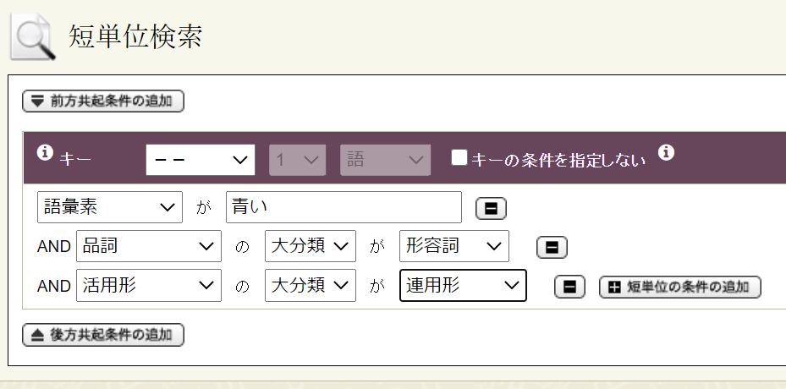
中納言短単位検索の使い方
複数の条件を指定できる
左図の例は「語彙素：青い」と「品詞：大分類：形容詞」と「活用形：大分類：連用形」の and 検索問い合わせである
キー：語彙素：青い
and 品詞：大分類：形容詞
and 活用形：大分類：連用形
結果：あおく, あをく, 青かっ, 青く,
蒼かっ, 蒼く, 碧く

Slide 65
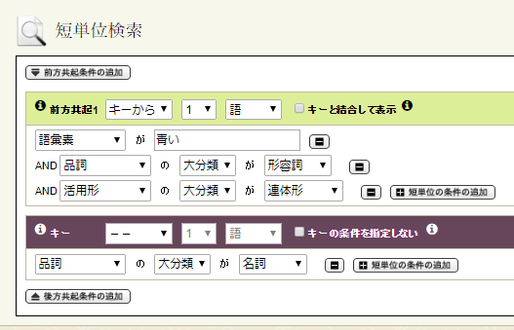
中納言短単位検索の使い方
前後文脈の指定
左図の例では、前方共起条件を用いて、形容詞「青い」の連体形に後置する名詞を出力する
検索条件式： キー: 品詞 LIKE "名詞%" AND 前方共起: (語彙素="青い" AND 品詞 LIKE "形容詞%" AND 活用形 LIKE "連体形%") ON 1 WORDS FROM キー
結果（頻度上位10位まで）：目, 空, 海, 顔, 光, 瞳, 鳥, 色, 部分, 眼

Slide 66
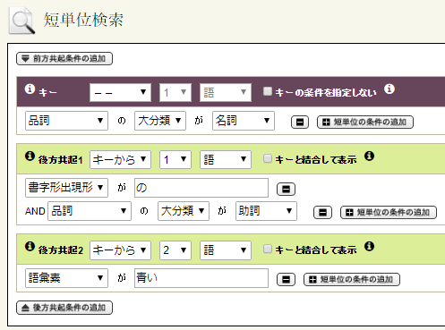
中納言短単位検索の使い方
前後文脈の指定
左図の例では、後方共起条件を用いて、助詞「の」＋語彙素「青い」に前置する名詞を出力する
検索条件式： キー: 品詞 LIKE "名詞%" AND 後方共起: (書字形出現形="の" AND 品詞 LIKE "助詞%") ON 1 WORDS FROM キー AND 後方共起: 語彙素="青い" ON 2 WORDS FROM キー
結果（頻度上位10位タイまで）：空, ねぎ, 前, 目, 上, 海, 北国, 島, 長ねぎ, 例, 幸福
「幸福の青い」のような
統語的に係り受け関係のないものも含まれる

Slide 67
中納言長単位検索の使い方

Slide 68
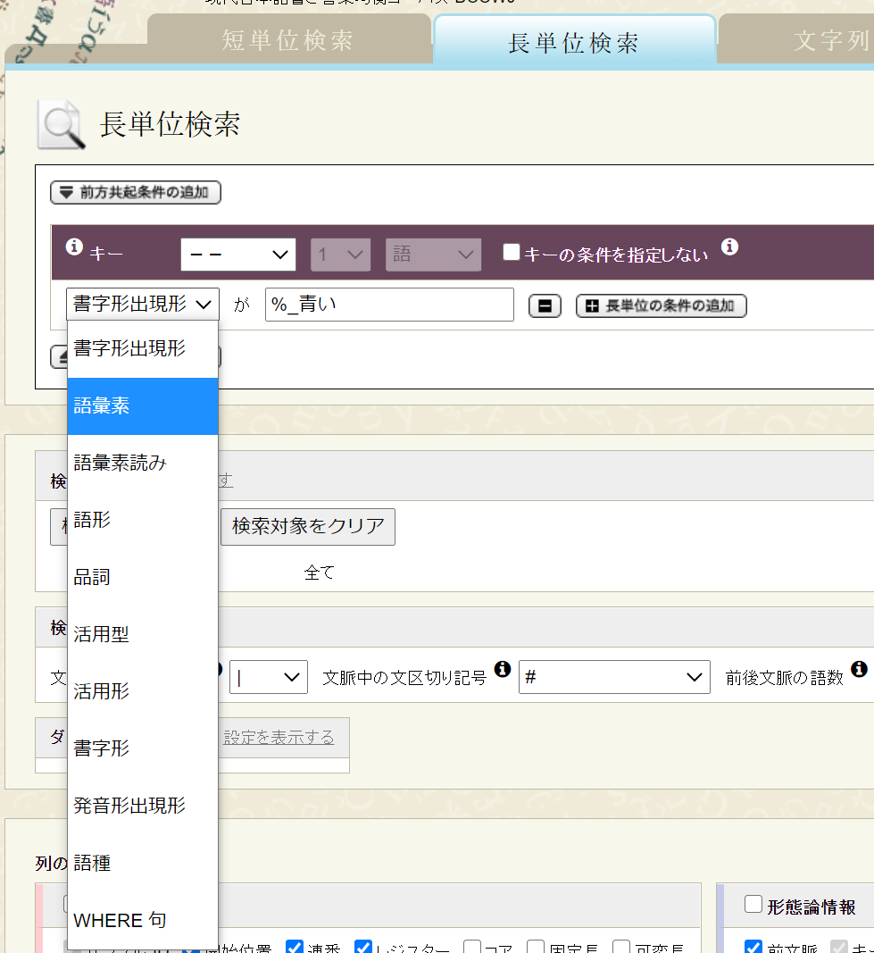
中納言長単位検索の使い方
長単位検索は、長単位形態論情報に基づいて検索を行う機能である
短単位と同じユーザインターフェイスであり、長単位形態論情報による検索や前方・後方共起条件による検索が可能である
しかしながら、単位が異なることから、書字形などを完全一致した形式で指定することが難しい
以下では、書字形などをパターン演算子で指定する方法について紹介する
なお、パターン演算子は短単位検索でも利用できる

Slide 69
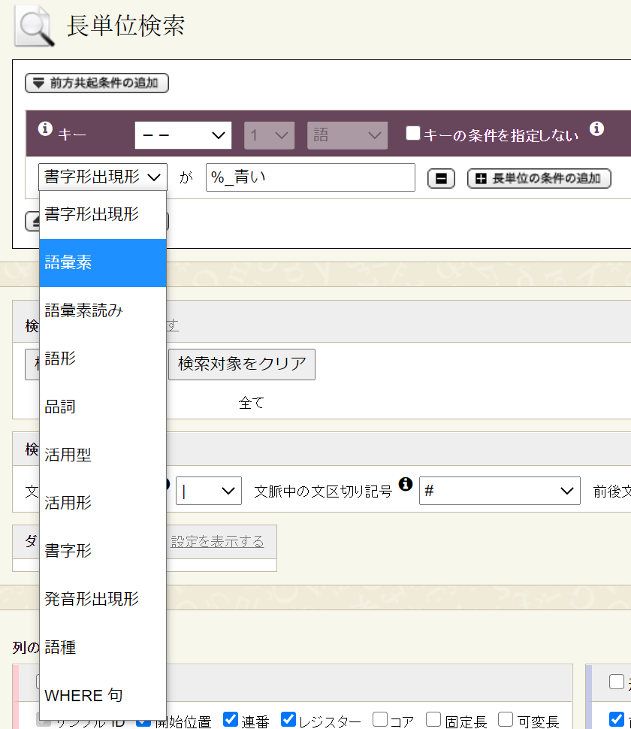
中納言長単位検索の使い方
語彙素が3文字以上で、最後2文字が「青い」である長単位の形態素を出力する
% が 0文字以上の任意の文字列、_ が1文字の任意の文字を表す
つまり「%_青い」は「青い」に先行する文字が1文字以上である語彙素を指定する
キー：語彙素：%_青い
結果（頻度2以上）：薄青い, 薄青く, うす青く,
薄蒼く, うす青い

Slide 70
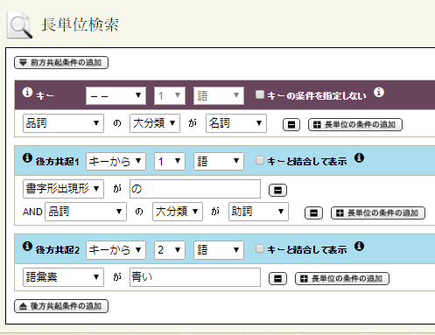
中納言長単位検索の使い方
長単位検索の後方共起条件
左図は長単位検索の後方共起条件を用いて、助詞「の」＋語彙素「青い」に前置する名詞を出力する検索例を示す
検索条件式： キー: 品詞 LIKE "名詞%" AND 後方共起: (書字形出現形="の" AND 品詞 LIKE "助詞%") ON 1 WORDS FROM キー AND 後方共起: 語彙素="青い" ON 2 WORDS FROM キー
結果（頻度上位10位タイまで）：前, 上, 目,
ポロねぎ, 長ねぎ, 北国, ねぎ, ひとつ, 例, 空, 幸福

Slide 71
中納言その他の機能

Slide 72
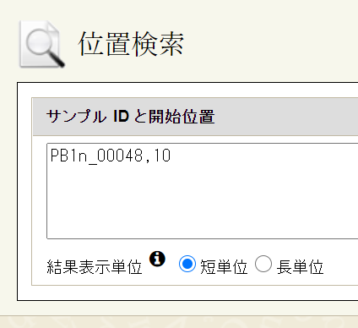
中納言の位置検索
位置検索は、一度検索した際の<サンプルID と開始位置> (BCCWJ, CHJ)， <講演ID と開始位置> (CSJ)，<会話ID と開始位置> (NUCC) などにより、コーパス中の位置を一意に指定する情報に基づいて用例を表示する機能である
例は、BCCWJ のサンプルID PB1n_00048と開始位置 10 の用例を表示する
論文に用例を引用する場合には、この情報とともに出典情報を記載すればよい

Slide 73
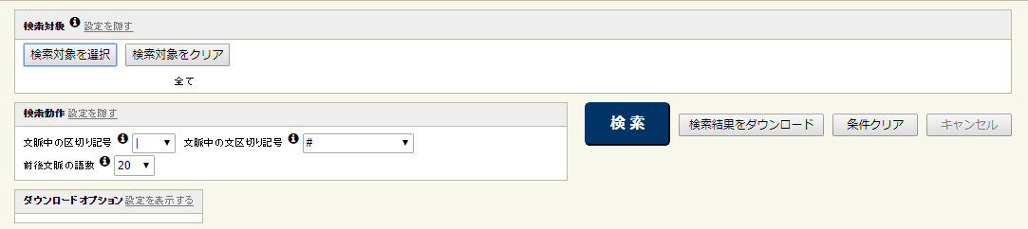
検索対象の絞り込み
コーパスによって検索対象を絞り込むことができる
図 の「検索対象を選択」をクリックすると、メタデータに基づく絞り込みが可能になる

Slide 74
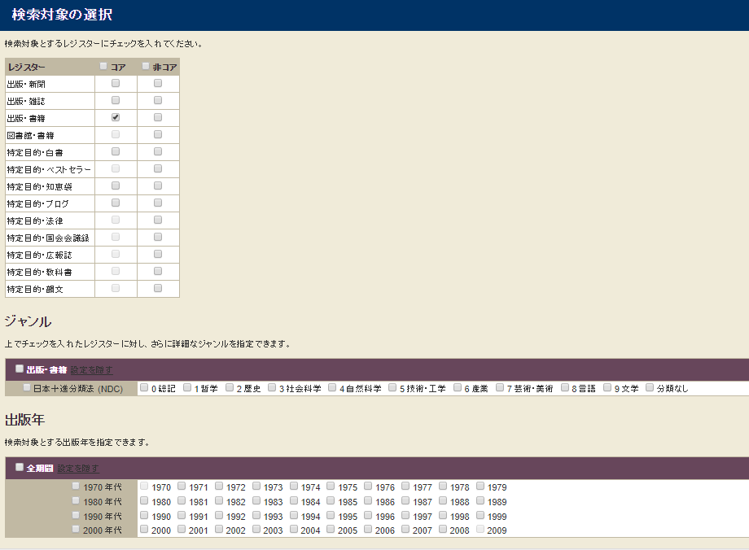
検索対象の絞り込み
BCCWJ（レジスタ：出版・書籍 選択時）
検索対象を選択する機能においては、BCCWJ の場合はデフォルトでは出版年に基づく絞り込みができる
レジスタを選択することにより、レジスタ毎の詳細なジャンルを指定できる
例えば、BCCWJで書籍を選択した場合には、日本十進分類法(NDC) の類目（第1次区分）により絞り込める

Slide 75

履歴で検索
内側のタブで「履歴で検索」を選択することで、過去の検索履歴が表示される

Slide 76

履歴で検索
「編集して検索」ボタンを押すと「検索条件式で検索」タブに移り、検索条件式を編集することができる
検索条件式の編集についてはSQL の知識が必要になるが、以前と同じ検索をするためには編集せずにそのまま検索ボタンを押せばよい

Slide 77

ダウンロード機能
検索結果を10万件までダウンロードできるダウンロード機能がある
ダウンロードオプションを開くと下図のような画面が表示される
システム「Excel向け」を指定すると、文字コードが UTF-16LE のタブ区切りファイルが、拡張子 .csv でダウンロードできる
このファイルは、Microsoft Excel がインストールされている計算機で、ダブルクリックするとExcel 上で開くことができる

Slide 78
練習問題

Slide 79


長単位検索を用いた二重目的語構文の語順の検討
BCCWJ 中納言からのデータの取得
名詞＋「が」＋名詞＋「に」＋名詞＋「を」＋動詞の連接を長単位検索により調べる検索問い合わせ（左図）
出力を前後10形態素に制限し、文脈中の文区切り文字を「区切り記号と同じ」にし、共起条件の範囲を「文境界をまたぐ」にしておくこと（下図）
これにより、常に前後10形態素が表示され、後のExcel 上の処理が簡便になる

Slide 80

長単位検索を用いた二重目的語構文の語順の検討
Excel 上での語彙素のピボットテーブルの作成
システム「Excel 向け」とダウンロードオプションで指定した場合のエクセルの出力
H列を選択したうえで、[挿入]→[ピボットテーブル]をクリック

Slide 81

長単位検索を用いた二重目的語構文の語順の検討
ピボットテーブルによるガ-ニ-ヲ語順の述語の分布
ピボットテーブルの行に「語彙素」、値に「個数／語彙素」を指定したうえで、行ラベル(フィールドA3)を「その他の並び替えオプション」で「個数／語彙素」の降順に並び替えたもの
練習問題：
同様に「ガ-ヲ-ニ語順」の述語の分布を出力してみよう

Slide 82

長単位検索を用いた二重目的語構文の語順の検討
前文脈の単語分割
次に、名詞句の分析を行う
元のシートに戻って、D列の前文脈とE列のキーとの間に10列の空列を入れる。D列の前文脈を選択したうえで、[データ]→[区切り位置] で区切り位置指定ウィザードを立ち上げた後、区切り文字 “|” で分割する

Slide 83

長単位検索を用いた二重目的語構文の語順の検討
ガ-ニ-ヲ要素と述語要素のピボットテーブル作成
H列からM列の1行目に見出しとして、「主語」「ガ」「間接目的語」「ニ」「直接目的語」「ヲ」などと手入力したうえで、「語彙素」までの列を選択し、再度ピボットテーブルを作成する

Slide 84

長単位検索を用いた二重目的語構文の語順の検討
ヲ要素（直接目的語）と述語語彙素の組み合わせの分布
例えば、行に「直接目的語」、列に「語彙素」、値に「個数/語彙素」を指定したうえで、行・列ともに「個数/語彙素」で降順に並び替えると、左図のようなヲ要素（直接目的語）と述語語彙素の組み合わせの分布が得られる
練習問題：
主語や間接目的語でも同様のことをしてみよう
さらに、ガ-ヲ-ニ語順についても同様の調査を行い、比較してみよう

Slide 85
長単位検索を用いた二重目的語構文の語順の検討
注意点
実際の分析には動詞に後置する助動詞（れる・られる・せる・させる）や補助動詞（くれる等）による格交替の影響も検討する必要がある。
頻度はコーパス中の生頻度 (raw frequency) である。分析には100万語あたりの頻度 (pmw) として正規化して分析するほうが望ましい。正規化するための分母の情報としては、各コーパスの公開ページにある語数表を用いるとよい

Slide 86
KOTONOHAで
利用できるコーパス

Slide 87
『現代日本語書き言葉均衡コーパス』
BCCWJ [Maekawa+ 2014]
書籍・雑誌・新聞・白書・教科書・法律などのレジスタ（使用域）にまたがって収集された書き言葉の均衡コーパス
一部、ブログやネット掲示板などのウェブテキストが含まれる
レジスタ毎に無作為にサンプルを抽出しており、代表性を有する設計
1億語からなるデータを格納しており、このうち1％の100万語からなるコアデータ（書籍・雑誌・新聞・白書・Yahoo! ブログ・Yahoo! 知恵袋の6レジスタ）の短単位・長単位形態論情報は人手で付与されている
残りのデータ（非コアデータ）には自動解析による短単位・長単位形態論情報が付与されている

Slide 88
『国語研日本語ウェブコーパス』
NWJC [Asahara+ 2014]
2014年10-12月にWeb クロールにより収集された250億語規模のウェブテキストのコーパス
このうちの一部のデータを収録
全てのデータは自動解析による短単位情報が付与されている

Slide 89
『日本語話し言葉コーパス』
CSJ [Maekawa+ 2000]
日本語の自発音声661時間分を集積したもの
転記したものが「中納言」上で検索できる
CSJ は長単位形態論情報が付与されていないために、短単位検索・文字列検索・位置検索のみが利用できる
音声のタイプとして、学会講演・模擬講演・課題志向対話・自由対話・朗読などからなる
転記テキストは全体で約750万語になる。このうち約50万語がコアデータで、音声研究などで利用可能な様々な言語情報が付与されている
コアデータ50万語と、非コアデータの一部（非コア・人手修正）50万語の合計100万語が、人手で形態論情報を付与したもので、残りの650万語（非コア・自動解析）が形態素解析器により自動付与されたものである

Slide 90
『日本語日常会話コーパス』
CEJC（モニター公開版） [Koiso+ 2018]
さまざまな場面における自然な日常会話をバランスよく収めたコーパス
収録した 200時間分の会話を文字化したうえで、短単位・長単位情報を付与し検索可能にする予定
2021年3月現在、本公開に先立ち、100時間分のデータについて短単位情報をモニター公開中

Slide 91
『昭和話し言葉コーパス』
SSC（モニター公開版） [丸山 2020]
1952 年以降、当時の国立国語研究所で作成された録音資料を新たに再編し、コーパス化したもの
1952 年から1974年に録音された音声資料、計50 時間分（独話25 時間、会話 25 時間）の音声データに対して、転記テキスト、短単位形態論情報、メタデータなどを整備
2021年3月4日現在独話17時間分を公開
2021年3月中に会話25時間分を追加公開

Slide 92
『名大会話コーパス』
NUCC [Fujimura+ 2012]
科学研究費基盤研究(B)「日本語学習辞書編纂に向けた電子化コーパス利用によるコロケーション研究」の一環として作成された，129会話， 合計約100時間の日本語母語話者同士の雑談を文字化したコーパス
国語研究所に移管され、短単位形態論情報が整備された
短単位検索・文字列検索・位置検索が利用できる

Slide 93
『現日研・職場談話コーパス』
CWPC [柏野+ 2018]
現代日本語研究会が作成した，首都圏の有職女性 19 名（20 代～50 代）と，首都圏の有職男性 21 名（20 代～50 代）の職場での自然談話を文字起こししたテキストを元に作成したコーパス
元となっている文字化テキストは，『合本 女性のことば・男性のことば（職場編）』（現代日本語研究会編，2011 年，ひつじ書房）の付録 CD－ROM に収録されている

Slide 94
『日本語歴史コーパス』
CHJ [Kondo+ 2015]
奈良時代から明治・大正時代にかけての文献のコーパス
日本語の歴史研究について利用される。作品によっては底本や原本画像へのリンクが付与されている
短単位・長単位形態論情報が付与されているサンプルと、短単位形態論情報のみ付与されているものの2種類が存在する
リンク先は国語研で所蔵しているものやオープンデータとして公開されている無償のものと、ジャパンナレッジ（小学館）などの有償のものがある
原本の表記（万葉仮名やキリシタン資料のローマ字）などの検索も可能である

Slide 95
『日本語諸方言コーパス』
COJADS（モニター公開版） [Kibe+ 2018]
日本各地の方言の談話音声を大量に集めた、日本で初めての諸方言コーパス
談話音声は、文化庁が1977～1985 年に行なった「各地方言収集緊急調査」の方言談話の収録データを使用
元のデータは、日本全国 47 都道府県の 200 地点あまりにおける、約 4000 時間の方言談話の録音テープからなり、一部は『全国方言談話データベース 日本のふるさとことば集成』（2002-2008、国書刊行会）として刊行されている
2021年3月現在、短単位検索と文字列検索が利用可能

Slide 96
『多言語母語の日本語学習者横断コーパス』
I-JAS [迫田+ 2016]
日本を含む20の国と地域で、異なった12言語を母語とする日本語学習者1000人の話し言葉および書き言葉を収集することを目標に、横断的に調査・収集された発話データと作文データ
対面調査によりストーリーテリング・対話・ロールプレイ・絵描写・ストーリーライティングなどの課題を行ったほか、メール文やエッセイなどの作文課題を行っている
日本語学習者は日本語能力レベルや言語背景情報などの情報が付与されているが、対照分析用に日本語母語話者のデータも収集されている
短単位検索と文字列検索が利用できる

Slide 97
参考文献：
まとめて検索 KOTONOHA
Oka, Teruaki, Yuichi Ishimoto, Yutaka Yagi, Takenori Nakamura, Masayuki Asahara, Kikuo Maekawa, Toshinobu Ogiso, Hanae Koiso, Kumiko Sakoda, Nobuko Kibe. (2020) KOTONOHA: A Corpus Concordance System for Skewer-Searching NINJAL Corpora, Proceedings of the 12th Language Resources and Evaluation Conference, pp.7077-7083.
https://www.aclweb.org/anthology/2020.lrec-1.875
http://doi.org/10.15084/00003068

Slide 98
参考文献：
利用申請方法
コーパス検索アプリケーション「中納言」ユーザ登録の申請
https://chunagon.ninjal.ac.jp/useraccount/register
コーパス追加利用の申請
https://chunagon.ninjal.ac.jp/useraccount/addCorpus
【以下の申請は制限あり】
授業用アカウント発行権限付与手続き（最初に1回）https://chunagon.ninjal.ac.jp/useraccount/addCourseLicense
授業用アカウント発行手続き（授業ごとに）
https://chunagon.ninjal.ac.jp/courseform/

Slide 99
参考文献：
分かち書きと形態論情報
小椋秀樹・小磯花絵・冨士池優美・宮内佐夜香・小西光・原裕(2011)『現代日本語書き言葉均衡コーパス』形態論情報規程集 第4版（下）. 国立国語研究所.
http://doi.org/10.15084/00002856
小椋秀樹・小磯花絵・冨士池優美・宮内佐夜香・小西光・原裕(2011)『 『現代日本語書き言葉均衡コーパス』形態論情報規程集 第4版（上）. 国立国語研究所.
http://doi.org/10.15084/00002855
Den, Yasuharu, Junpei Nakamura, Toshinobu Ogiso, Hideki Ogura. (2008) A Proper Approach to Japanese Morphological Analysis: Dictionary, Model, and Evaluation. Proceedings of the Sixth International Conference on Language Resources and Evaluation (LREC'08)
http://www.lrec-conf.org/proceedings/lrec2008/pdf/258_paper.pdf

Slide 100
参考文献：
KOTONOHA・中納言で利用できるコーパス
Maekawa, Kikuo, Makoto Yamazaki, Toshinobu Ogiso, Takehiko Maruyama, Hideki Ogura, Wakako Kashino, Hanae Koiso, Masaya Yamaguchi, Makiro Tanaka, and Yasuharu Den. (2014) Balanced Corpus of Contemporary Written Japanese. Language Resources and Evaluation 48:2 pp.345-371.
Masayuki Asahara, Kikuo Maekawa, Mizuho Imada, Sachi Kato, Hikari Konishi. (2014) ‘Archiving and Analysing Techniques of the Ultra-large-scale Web-based Corpus Project of NINJAL, Japan’, Alexandria, Vol 26, No.1-2, pp.129-148.
Kikuo, Maekawa, Hanae Koiso, Sadaoki Furui, and Hitoshi Isahara. (2000) Spontaneous Speech Corpus of Japanese. pp.947-952.
Koiso, Hanae, Yasuharu Den, Yuriko Iseki, Wakako Kashino, Yoshiko Kawabata, Ken’ya Nishikawa, Yayoi Tanaka, Yasuyuki Usuda. (2018) Construction of the corpus of everyday Japanese conversation: An interim report. In Proceedings of the 11th edition of the Language Resources and Evaluation Conference, pages 4259–4264. http://doi.org/10.15084/00001913
丸山岳彦 (2020) 『昭和話し言葉コーパス』の設計・構築と分析. 言語処理学会第26回年次大会発表論文集. pp.629-632.
Fujimura, Itsuko, Shoju Chiba, and Mieko Ohso. (2012) Lexical and Grammatical Features of Spoken and Written Japanese in Contrast: Exploring a lexical profiling approach to comparing spoken and Written corpora, Proceedings of the VIIth GSCP International Conference. Speech and Corpora, pp.393-398.
柏野和佳子・大村舞・西川賢哉・小磯花絵 (2018) 『現日研・職場談話コーパス』中納言版公開データの作成. 言語資源活用ワークショップ2018 発表論文集．pp.495-510. http://doi.org/10.15084/00001684
現代日本語研究会 編. (2011) 合本 女性のことば・男性のことば（職場編）. ひつじ書房.
近藤泰弘・田中牧郎・小木曽智信 編. (2015) コーパスと日本語史研究. ひつじ書房.
Kibe, Nobuko, Tomoyo Otsuki, and Kumiko Sato. (2018). Intonational variations at the end of interrogative sentences in Japanese dialects: From the “Corpus of Japanese Dialects”. In Proceedings of the LREC 2018 Special Speech Sessions, pages 21–28. http://doi.org/10.15084/00001912
国立国語研究所. (2002-2008) 全国方言談話データベース 日本のふるさとことば集成. 国書刊行会.
迫田久美子・小西円・佐々木藍子・須賀和香子・細井陽子. (2016) 多言語母語の日本語学習者横断コーパス. 国語研プロジェクトレビュー 6:3 pp.93-110. http://doi.org/10.15084/00000831

